Slide 1
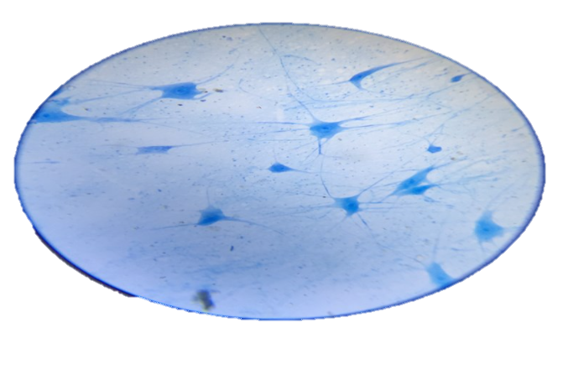
Bài 21 - THỰC HÀNH
Quan sát và phân biệt một số loại tế bào

Slide 2
MỤC TIÊU, DỤNG CỤ, MẪU VẬT VÀ CÁCH TIẾN HÀNH
Xác định mục tiêu
Kiểm tra dụng cụ
Các bước làm tiêu bản
Hình thức: Hoạt động nhóm
Thời gian: 3 phút
Nhiệm vụ:
Mục (I)
Mục (II)
Mục (III)

Slide 3
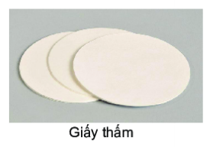
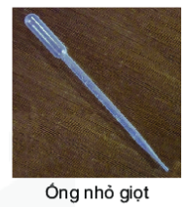
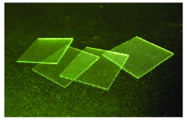
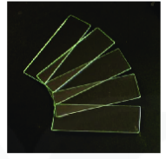
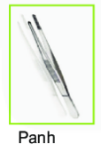
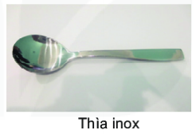
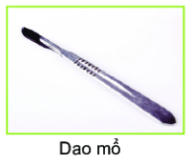
dụng cụ
lamen
Lam kính

Slide 4
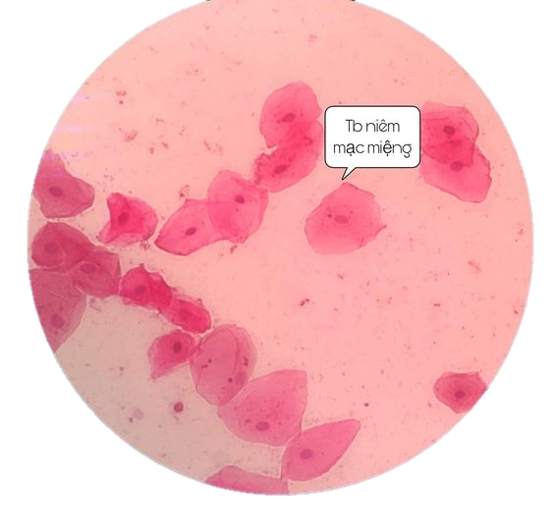
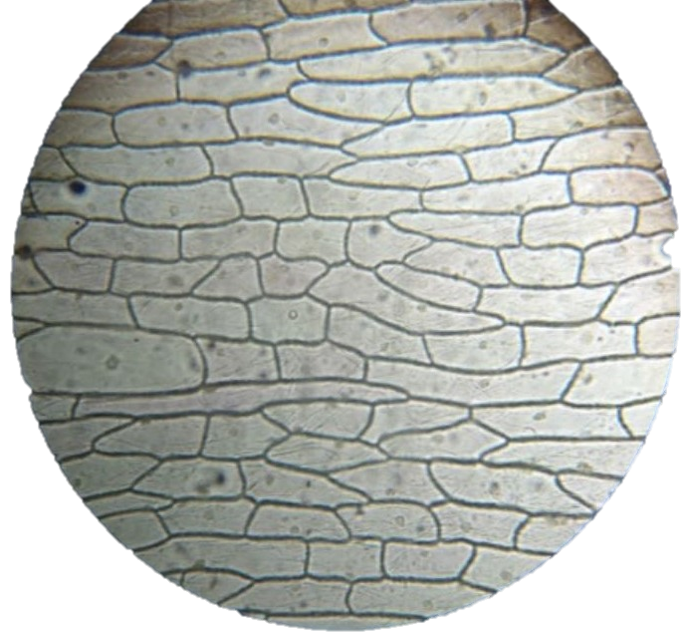
THẢO LUẬN
Thành phần
+ quan sát được:………………………….
+ không quan sát được:…………………..
Thành phần
+ quan sát được:………………………….
+ không quan sát được:…………………..
Thành phần nào giúp em phân biệt được tế bào hành tây với tế bào niêm mạc miệng?

Slide 5
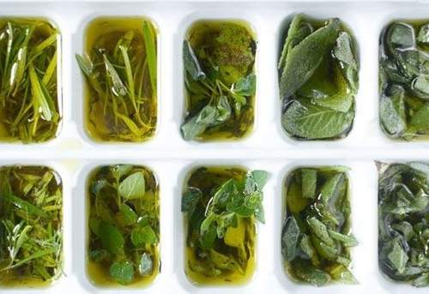
NHIỆM VỤ VỀ NHÀ
Hình thức: HS làm việc cá nhân.
Nhiệm vụ:
Tại sao dùng cách đông đá người ta có thể bảo quản thịt mà không thể bảo quản rau bằng cách tương tự?

